Slide 1


Font
Styling
TUTORI AL CSS
Mengatur Tampilan Teks dengan CSS
CSS Properties
Font Styling dalam CSS digunakan untuk mengatur tampilan teks pada halaman web, seperti jenis huruf, ukuran, ketebalan, warna, hingga jarak antar huruf.

Slide 2




Apa itu Font Styling?
PENDAHULUAN
Font Styling dalam CSS digunakan untuk mengatur tampilan teks pada halaman web, seperti jenis huruf, ukuran, ketebalan, warna, hingga jarak antar huruf.
Dengan font styling, tampilan website menjadi lebih menarik dan mudah dibaca.
Ukuran
Mengatur besar kecilnya teks
Ketebalan
Mengatur tebal tipisnya huruf
Warna
Mengatur warna teks

Slide 3
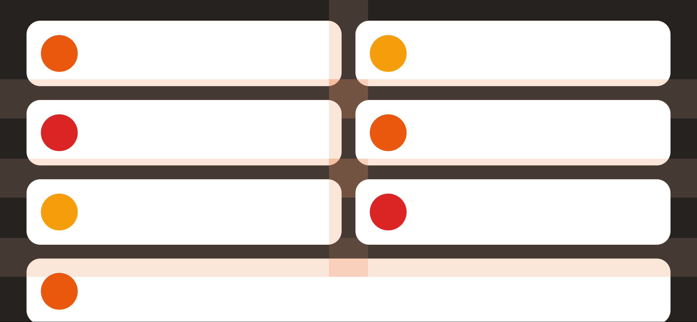





Fungsi Font Styling
FUNGSI
Mengubah Jenis Huruf
Mengatur jenis font
Mengatur Ukuran Teks
Mengatur besar teks
Mengatur Ketebalan Huruf
Mengatur tebal huruf
Mengubah Gaya Tulisan
Miring, normal, dll
Mengatur Jarak Antar Huruf
letter-spacing
Mengatur Tinggi Baris
line-height
Mengubah Warna Teks
Mengatur warna font

Slide 4


font-family
SINTAKS
CONTOH 1
selector {
font-family: nama-font;
}
h1 {
font-family: Arial;
}
CONTOH 2
p {
font-family: Arial, Helvetica, sans-serif;
}
Browser mencoba Arial → Helvetica → sans-serif

Slide 5

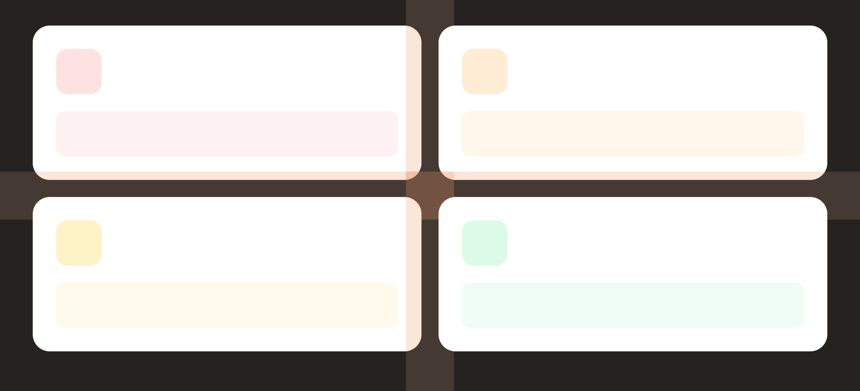




Jenis Font Umum
Serif
Times New Roman
Sans-serif
Arial, Helvetica
Monospace
Courier New
Cursive
Comic Sans MS

Slide 6
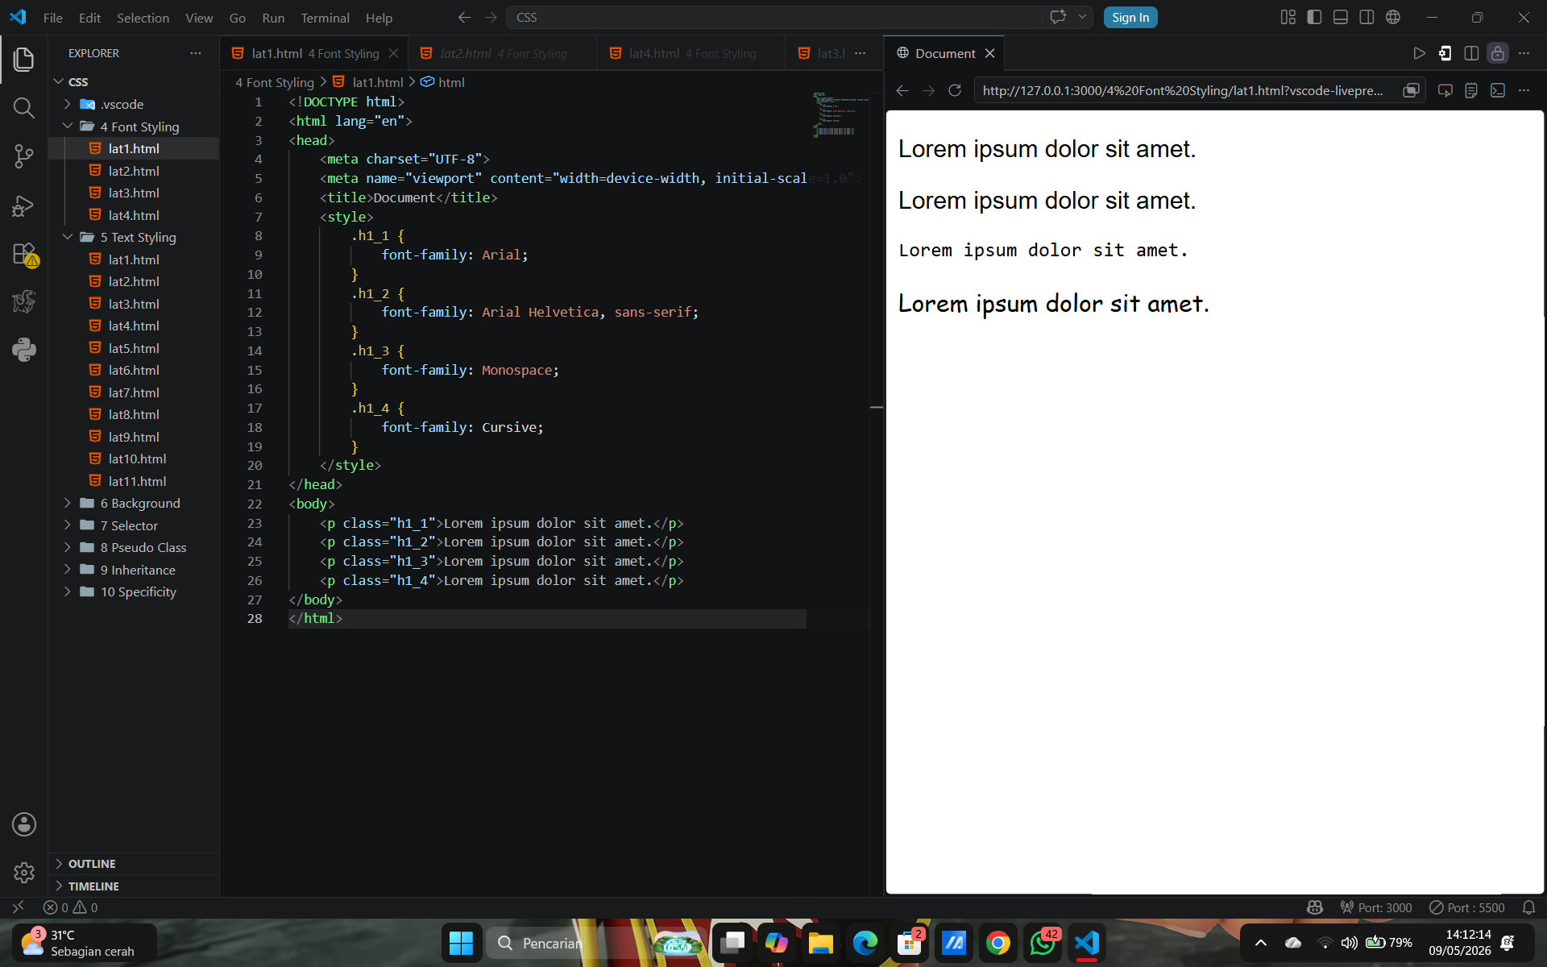
Uji Praktek

Slide 7

font-size
SINTAKS
CONTOH 1
selector {
font-size: ukuran;
}
h1 {
font-size: 40px;
}
CONTOH 2
p {
font-size: 1.2rem;
}
1.2rem = 1.2 × ukuran font root

Slide 8
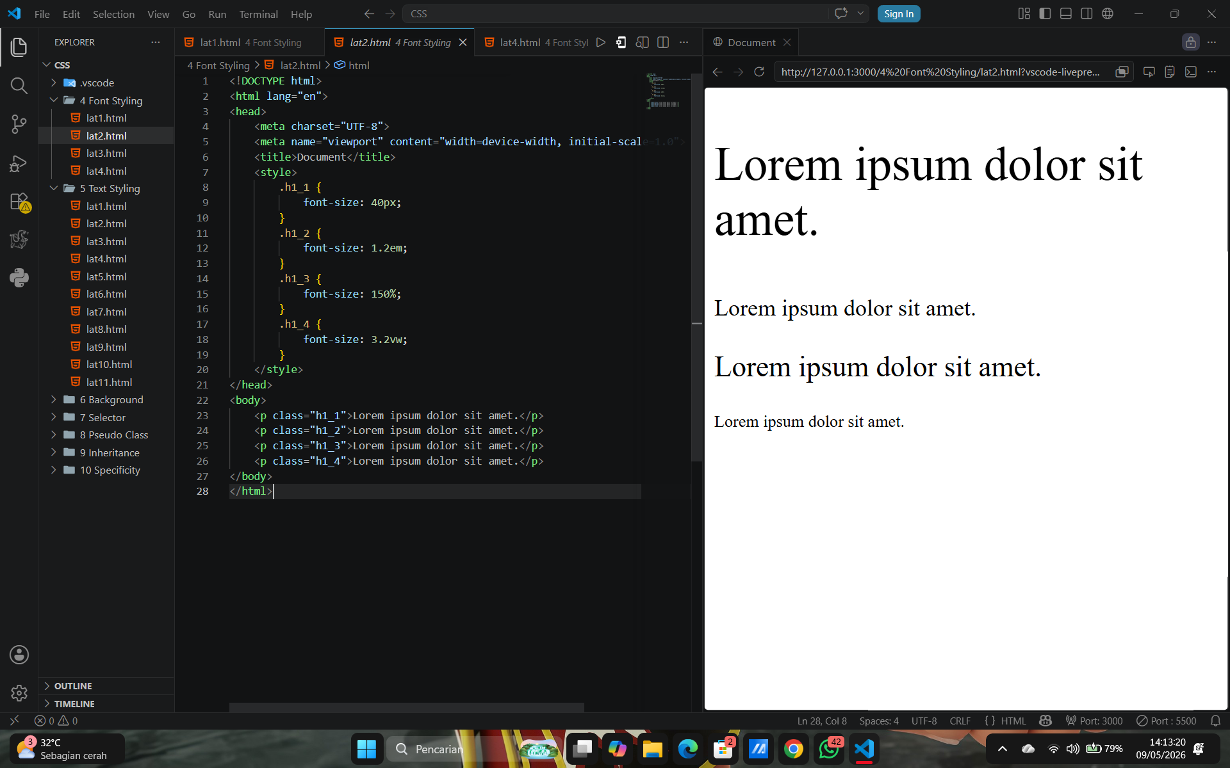
Uji Praktek

Slide 9

font-weight
SINTAKS
CONTOH 1
selector {
font-weight: value;
}
h1 {
font-weight: bold;
}
CONTOH 2
p {
font-weight: 700;
}
700 = Bold | 400 = Normal | 900 = Extra Bold

Slide 10
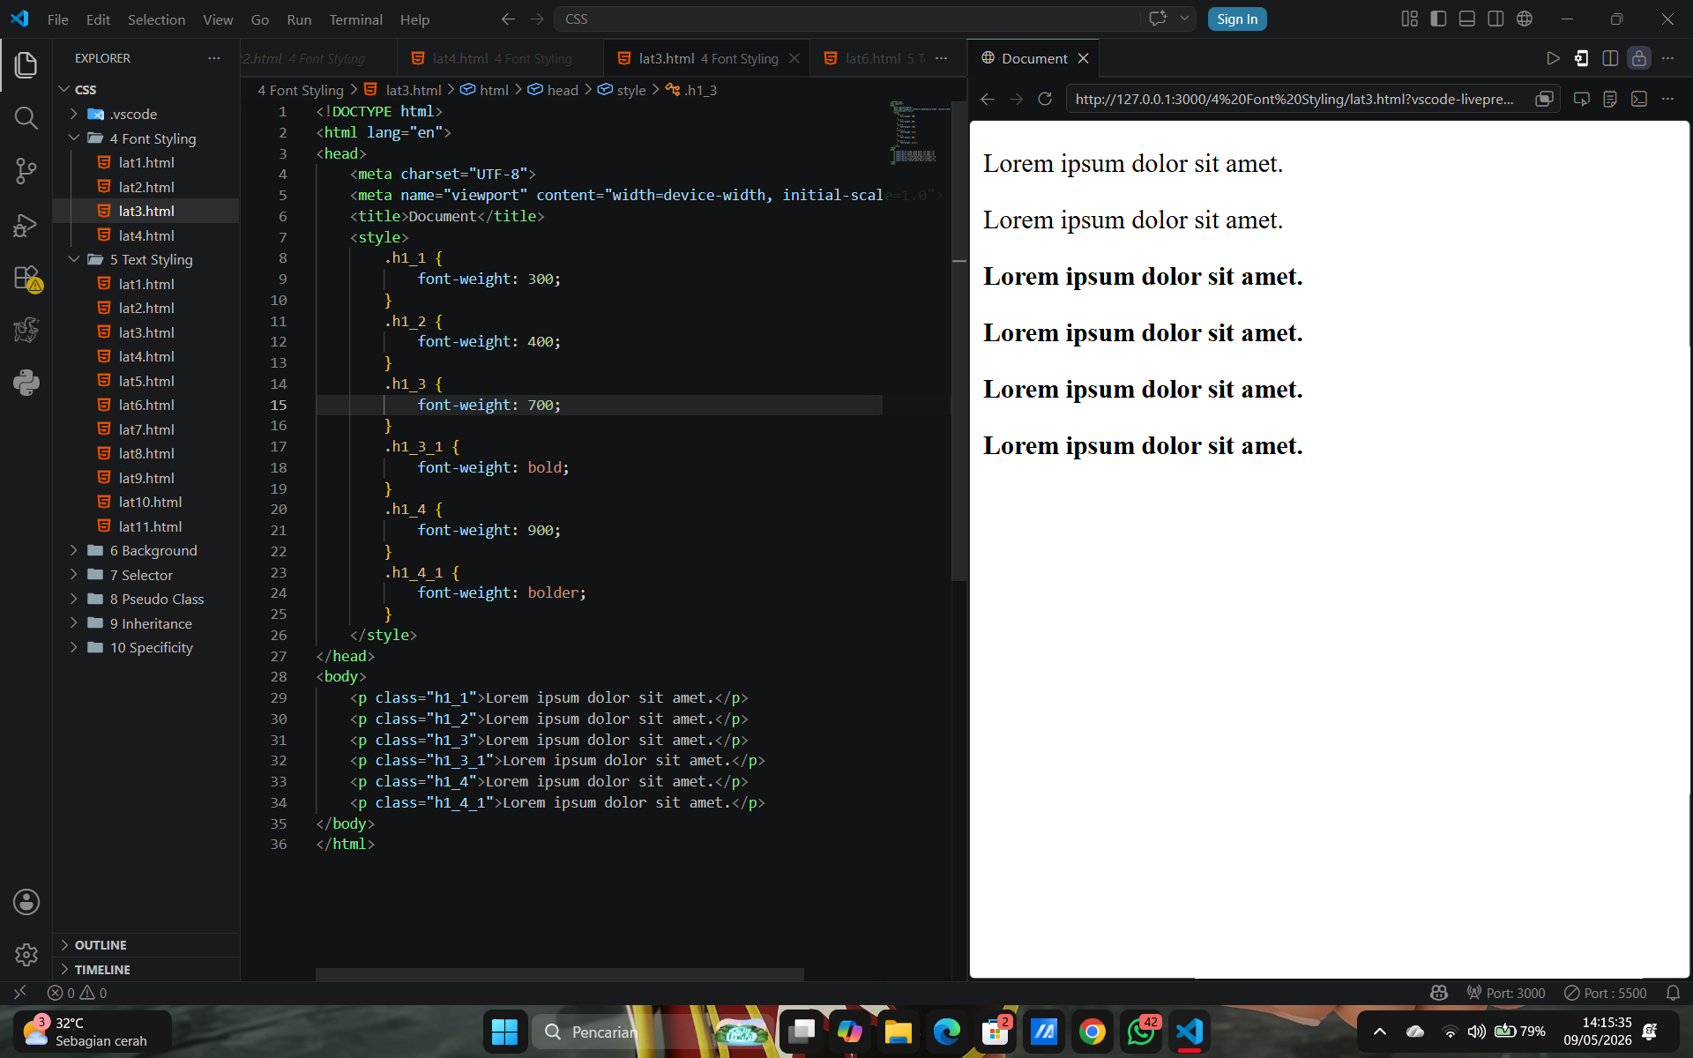
Uji Coba

Slide 11


font-style
CONTOH
p {
font-style: italic;
}
N
I
O
normal
Normal
italic
Miring
oblique
Sedikit miring

Slide 12
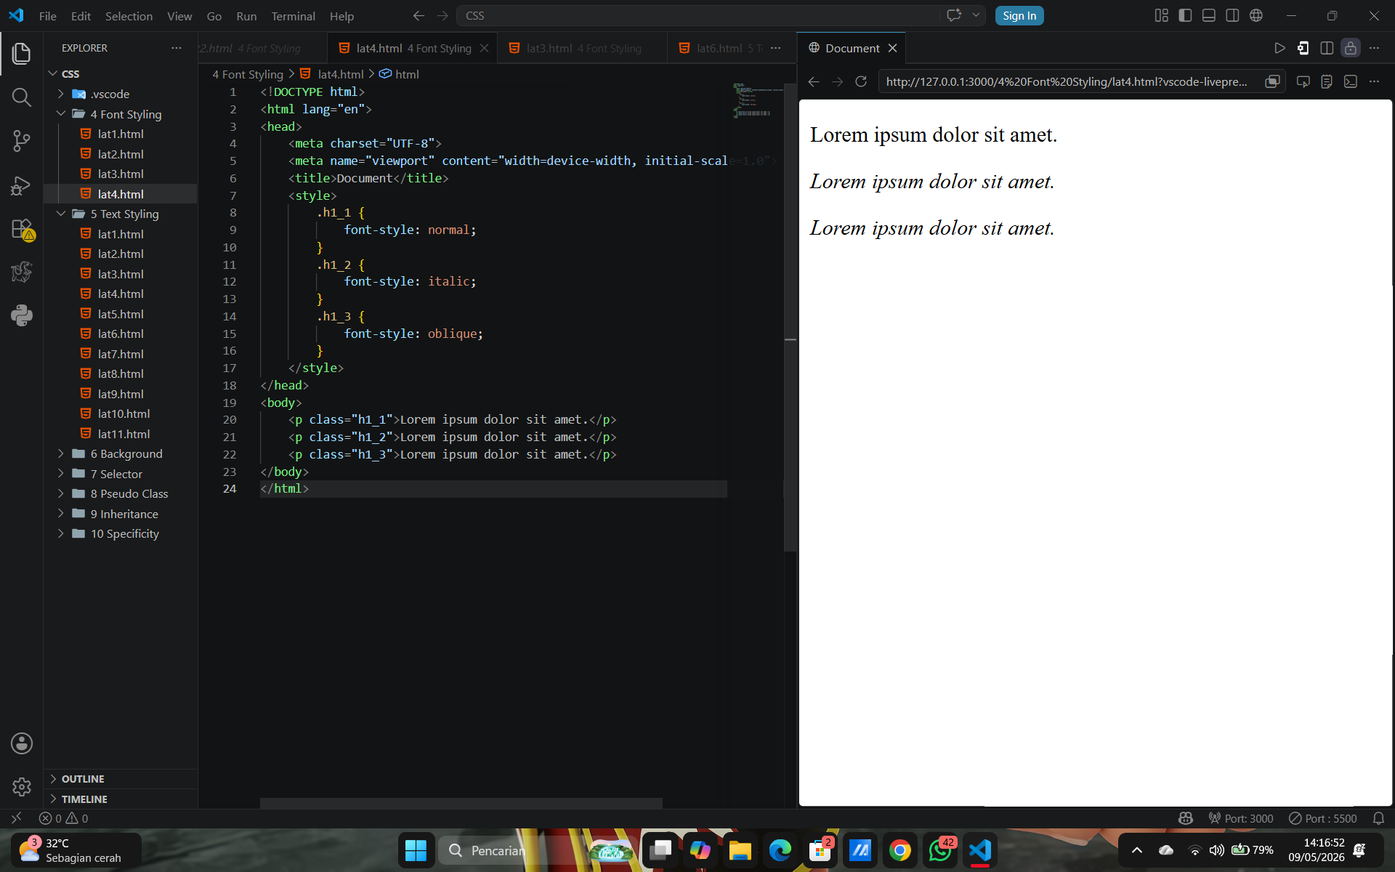
Uji Coba

Slide 13

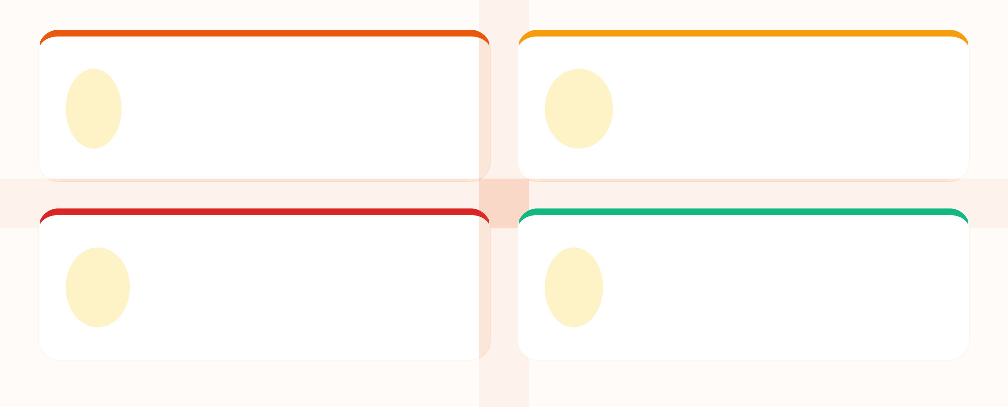




Manfaat Font Styling
Teks Rapi
Tampilan teks menjadi lebih terorganisir dan mudah dibaca
Website Profesional
Memberikan kesan profesional dan terpercaya
Mudah Dibaca
Memudahkan pengguna membaca konten website
Tampilan Menarik
Meningkatkan estetika visual dan pengalaman pengguna

